Slide 1
Bezpieczeństwo w Internecie
Dzień Bezpiecznego Internetu – święto obchodzone w całej Europie w pierwszej połowie lutego. Został ustanowiony z inicjatywy Komisji Europejskiej w ramach programu "Safer Internet". Celem ustanowienia takiego dnia było zwrócenie uwagi na kwestię bezpiecznego dostępu dzieci i młodzieży do zasobów internetowych.

Slide 2
Zagrożenia :
1. Hejt.
2. Uzależnienie.
3. Niebezpieczne gry.
4. Nawiązanie kontaktu z nieznajomym – pornografia i uwodzenie.
5. Strony zawierające przemoc – filmy/ zdjęcia.
6. Cyberprzemoc.
7. Złośliwe oprogramowania.
8. Oszustwa.

Slide 3
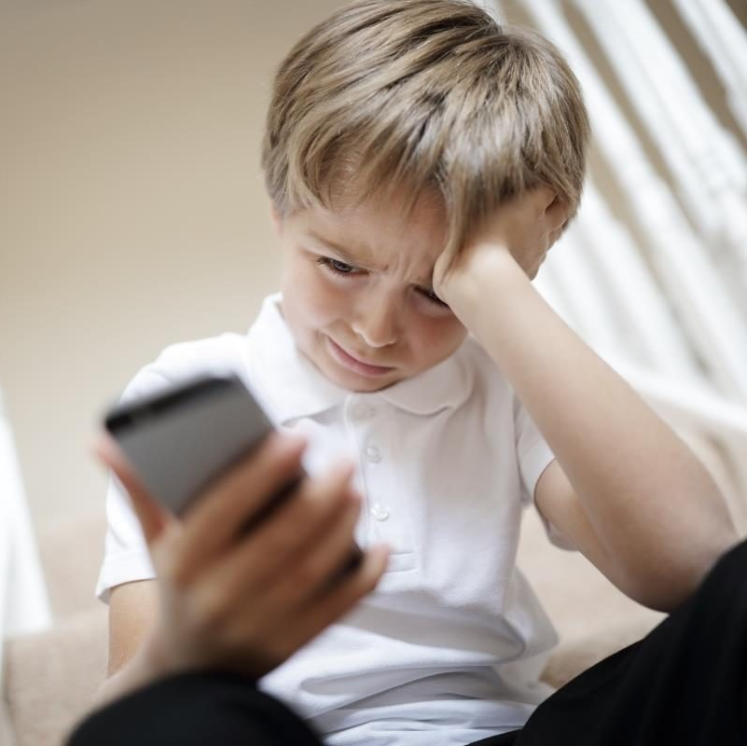
HEJT
Często wystawianie złych wręcz kompromitujących komentarzy to rozrywka dla młodego internauty. Niestety Hejt w sieci może być przyczyną samobójstwa.

Slide 4
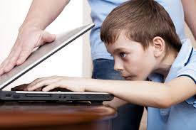
UZALEŻNIENIE
Zbyt długie korzystanie z Internetu, a pozbawienie dostępu do sieci powoduje złość i rozdrażnienie może być to pierwsza oznaka uzależnienia. Warto wówczas nawiązać kontakt ze specjalistą zanim dziecko straci kontakt z rzeczywistością.

Slide 5
Nawiązanie kontaktu z nieznajomym – pornografia i uwodzenie
Niebezpieczne gry
Bardzo często Internet dla dziecka to „wypełniacz” czasu, w którym znajdzie wiele wyzwań/zadań. Niektóre z nich, mogą doprowadzić do samookaleczenia lub śmierci.
Działania podejmowane przez osoby w sieci w celu zaprzyjaźnienia się i nawiązania więzi emocjonalnej z dzieckiem, tak aby w późniejszym czasie zmniejszyć jego opory przed kontaktem w świecie rzeczywistym, który w efekcie może doprowadzić do seksualnego wykorzystania.

Slide 6
STRONY ZAWIERAJĄCE PRZEMOC – FILMY/ ZDJĘCIA
Cyberprzemoc
W Internecie można znaleźć filmy/zdjęcia zawierające przemoc lub nawołujące do nienawiści. Młodzi ludzie mogą brać zły przykład z takich informacji i przenosić je do świata realnego.
Cyberprzemoc to takie zachowanie, które krzywdzi emocjonalnie drugiego człowieka. Osoby, które stosują cyberprzemoc używają do tego celu Internetu albo telefonów komórkowych.

Slide 7
ZŁOŚLIWE OPROGRAMOWANIA
Instalacja złośliwego oprogramowania może doprowadzić do przejęcia Twojego komputera przez Cyberprzestępców, a w efekcie może być narzędziem do popełniania przestępstw internetowych.

Slide 8
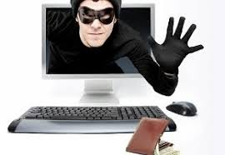
OSZUSTWA
W sieci Internet pojawiają się różnego rodzaju ogłoszenia część z nich to po prostu próba oszustwa. Pamiętaj, aby przed zakupem w sieci dokładnie zweryfikować sprzedawcę.

Slide 9
Jak bezpiecznie korzystać z Internetu?
Nie podawaj imienia, nazwiska ! Posługuj się pseudonimem. Nie podawaj adresu domowego, numeru telefonu. | Pamiętaj, aby nie używać jednego hasła do wielu kont. Pamiętaj, żeby hasło składało się z około 12 znaków - dużych, małych liter, cyfer oraz znaków specjalnych | Nie wchodź na strony które nie są odpowiednie do wieku . | Nie wysyłaj zdjęć do nieznajomych. Nie wiesz do kogo one trafią. | Nie odpisuj na wulgarne i niepokojące wiadomości. | Nie otwieraj od nieznajomych plików i e-mail.
Zgłość rodzicowi lub osobie zaufanej dorosłej, że coś się dzieje. | Nie spędzaj całego dnia przed komputerem. Wyznacz sobie limit. | Nie spotykaj się z osobami poznanymi przez internet. | Koniecznie zainstaluj oprogramowanie antywirusowe na swoim urządzeniu. | Szanuj siebie i innych użytkowników | Ostrożnie pobieraj pliki i filmy.

Slide 10
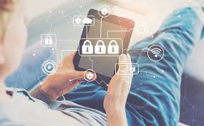
Dziękuję za uwagę
Patryk Flis klasa 6 b

